Slide 1

Oscilaciones y Ondas
Jesus Alberto Beato Pimentel
2023-1283.

Slide 2
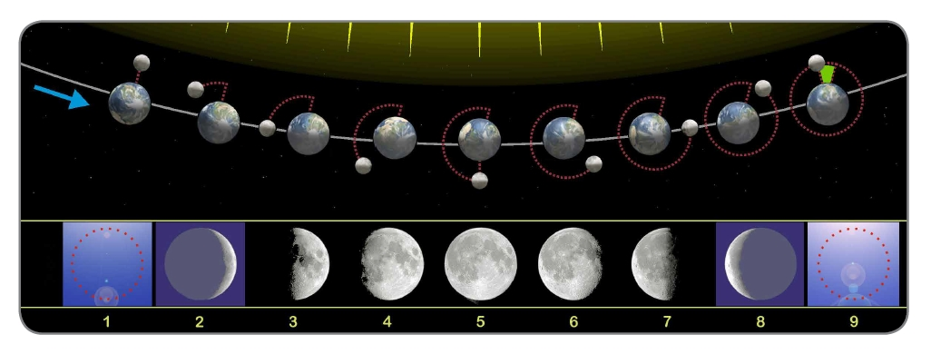
FENÓMENOS PERIÓDICOS
los fenómenos que se repiten en intervalos de tiempos iguales, se les denomina periódicos. Al tiempo t que le toma cada repetición se le denomina periodo y al número de repeticiones n en la unidad de tiempo se le denomina frecuencia.
Fórmulas para obtener el periodo:
𝑇 = 𝑡/n
= 1/𝑇 = 𝑛/t

Slide 3
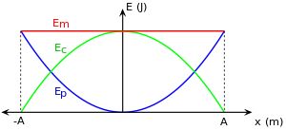
MOVIMIENTO ARMÓNICO SIMPLE (M.A.S)
El M.A.S un movimiento periódico en el que el objeto en movimiento es impulsado por una fuerza que apunta hacia la posición de equilibrio (donde la fuerza neta es cero) y la posición del objeto cambia sinusoidalmente en el tiempo.

Slide 4

SISTEMAS CON M.A.S
En física existen diversos modelos que presentan M.A.S. En cada uno de ellos la frecuencia angular depende de algunos parámetros del sistema, una vez obtenida la frecuencia angular se pueden obtener el periodo y la frecuencia del movimiento
El sistema Bloque-Resorte.
Este sistema consiste de un bloque atado a un resorte, el cual vibra periódicamente bajo una fuerza restauradora (ley de Hooke) que le ejerce el resorte. Formula:
𝐹𝑥 = −𝑘m
Energía Mecánica del sistema Bloque-Resorte.
La energía mecánica o total del sistema es la suma de la energía potencial elástica más la energía cinética. Además, en este sistema la energía mecánica es proporcional al cuadrado de la amplitud. Formula:
E_{m}= $\frac{1}{2}$ -KX² + $\frac{1}{2}$ mv² ⁼ $\frac{1}{2}$ KA²

Slide 5
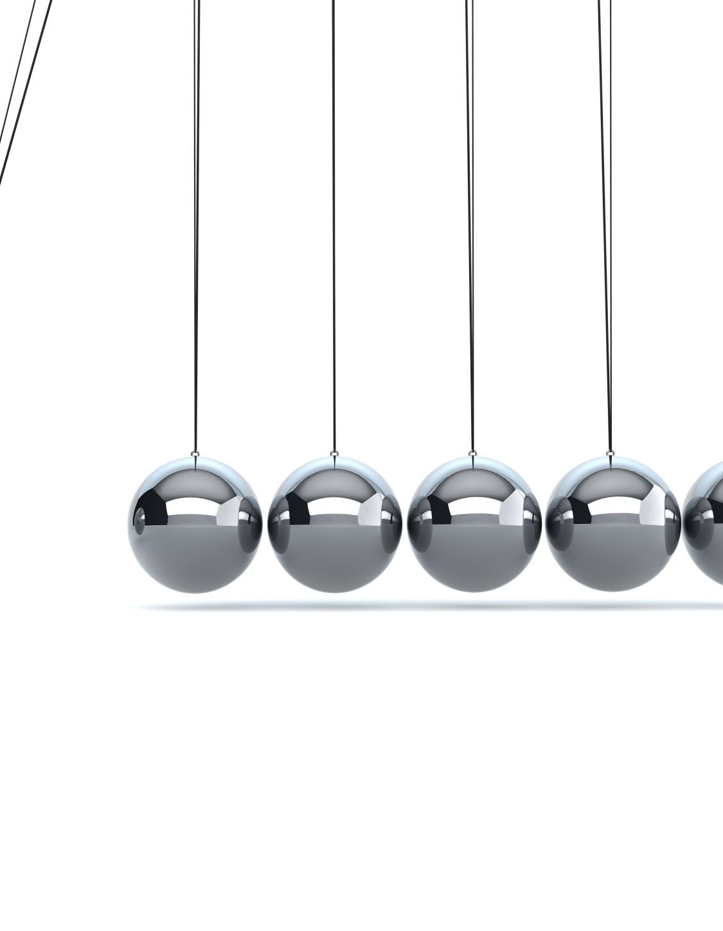
El Péndulo Simple
El péndulo simple es un sistema constituido por un hilo inextensible de masa despreciable y longitud 𝑙, con un extremo unido a un cuerpo de masa 𝑚, el cual se suspende de un punto fijo, unido al otro extremo.

Slide 6
MOVIMIENTO ONDULATORIO
Un movimiento ondulatorio o una onda es una perturbación que se mueve de un lugar a otro dentro de algún medio.
Clasificación de las ondas según el movimiento de los elementos del medio:
Ondas Longitudinales: los elementos del medio se mueven en la misma dirección de la propagación de la onda.
Ondas Transversales: los elementos del medio de mueven de forma perpendicular a dirección de propagación de la onda
Clasificación de las ondas según el tipo de energía que se propaga:
Ondas Mecánicas: requieren de un medio material para poder propagarse.
Ondas Electromagnéticas: No requieren de un medio material para propagarse.

Slide 7
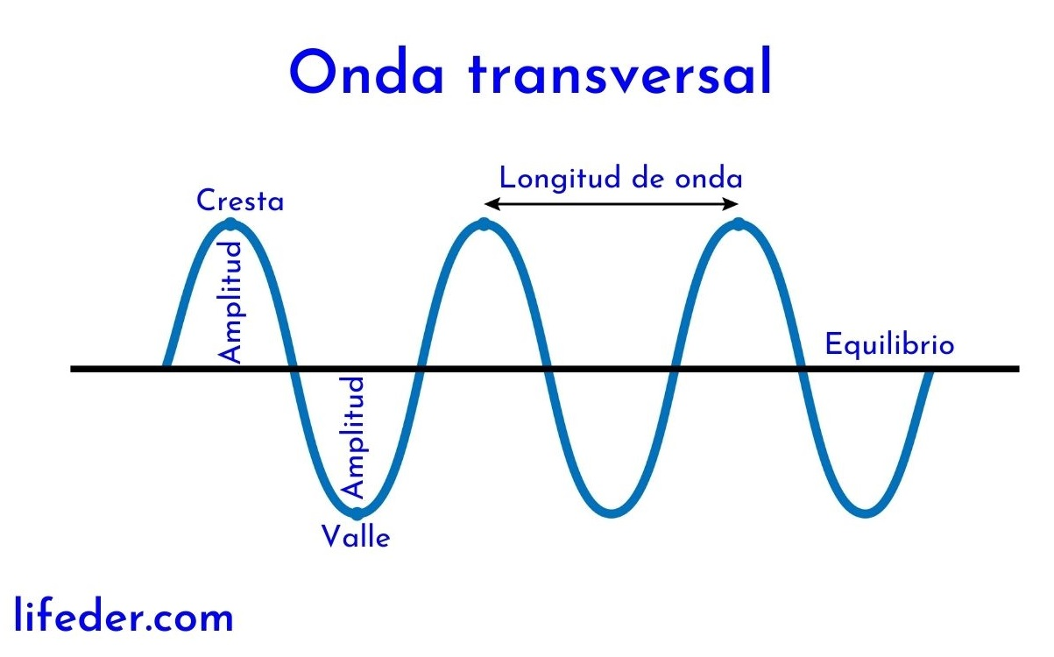
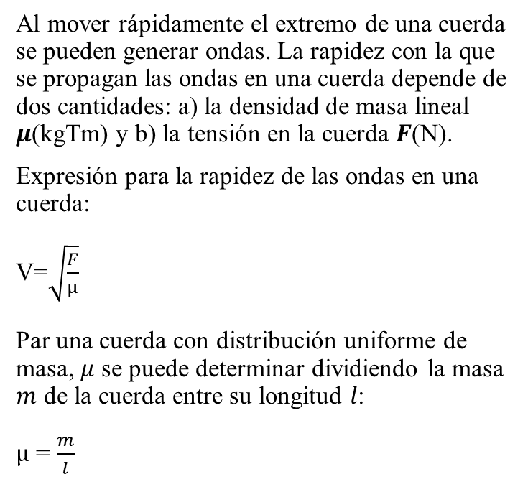
ONDAS TRANSVERSALES EN CUERDAS
Al mover rápidamente el extremo de una cuerda se pueden generar ondas. La rapidez con la que se propagan las ondas en una cuerda depende de dos cantidades: a) la densidad de masa lineal 𝝁(kgΤm) y b) la tensión en la cuerda 𝑭(N).
Expresión para la rapidez de las ondas en una cuerda:
V=$\sqrt{\frac{F}{μ}}$
Par una cuerda con distribución uniforme de masa, 𝜇 se puede determinar dividiendo la masa 𝑚 de la cuerda entre su longitud 𝑙:
$μ$ = $\frac{m}{l}$

Slide 8
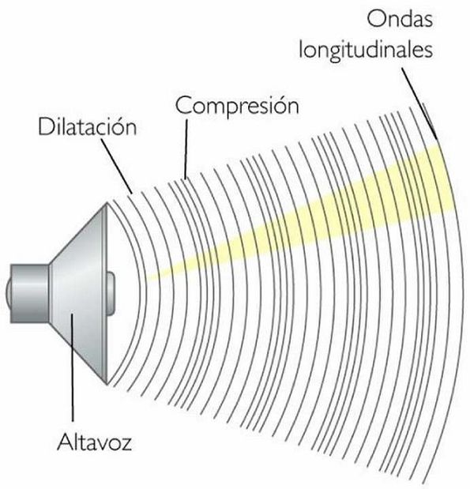

ONDAS MECÁNICAS LONGITUDINALES
Una onda longitudinal es una onda en la que el movimiento de oscilación de las partículas del medio se produce en la misma dirección de propagación de la onda.
El desplazamiento en los elementos del medio se representa por 𝑆 y 𝑆𝑚á𝑥 para representar la amplitud, así que la ecuación es análoga a la ecuación es:
S _{máx} cos( kx $±$ wt + 𝜑 )

Slide 9
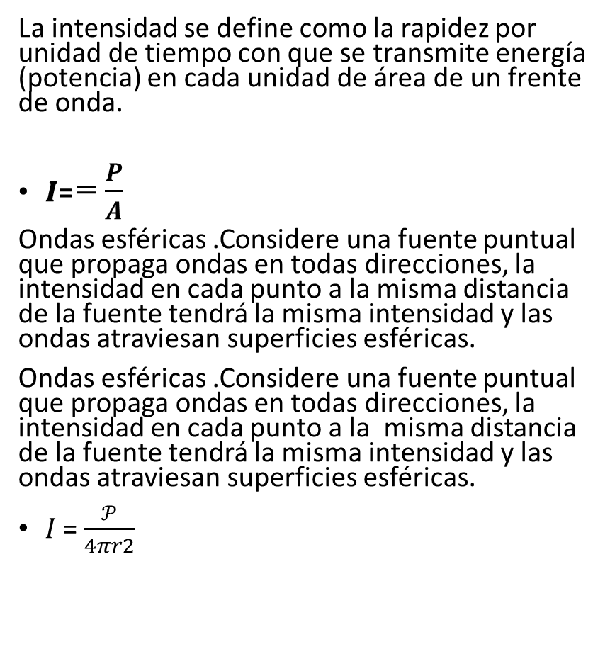
Intensidad 𝑰
Ondas sonoras
La intensidad se define como la rapidez por unidad de tiempo con que se transmite energía (potencia) en cada unidad de área de un frente de onda.
𝑰= = $\frac{P}{A}$
Ondas esféricas .Considere una fuente puntual que propaga ondas en todas direcciones, la intensidad en cada punto a la misma distancia de la fuente tendrá la misma intensidad y las ondas atraviesan superficies esféricas.
Ondas esféricas .Considere una fuente puntual que propaga ondas en todas direcciones, la intensidad en cada punto a la misma distancia de la fuente tendrá la misma intensidad y las ondas atraviesan superficies esféricas.
𝐼 = $\frac{𝒫}{4πr2}$
Las ondas sonoras son ondas mecánicas longitudinales, y se clasifican mediante la recepción del oído humano:
Infrasonido. Recibe este nombre si su frecuencia es menor que la frecuencia perceptible al oído humano (f < 20 Hz).
Sonido. Reciben este nombre si su frecuencia está dentro del intervalo de frecuencias perceptibles al oído humano (entre 20 Hz y 20,000 Hz).
Ultrasonido. Reciben este nombre si su frecuencia es mayor que las frecuencias perceptibles al oído humano (f > 20,000 Hz).

Slide 10
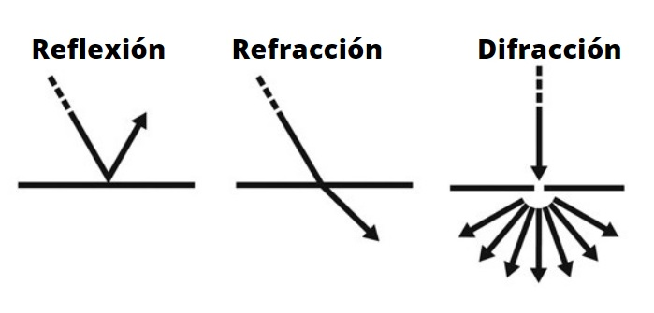
COMPORTAMIENTO GENERAL DE LAS ONDAS
Un concepto útil al momento de describir algunos de los aspectos del comportamiento de las ondas es el rayo. Atendiendo a las direcciones que pueden tener los rayos asociados a una onda, estas se clasifican en:
Unidimensionales. Toman esta clasificación, si todos los rayos correspondientes a la onda tienen la misma dirección.
Bidimensionales. Se clasifican así si todos los rayos vinculados a la onda tienen diferentes direcciones y están contenidos en un mismo plano.
Tridimensionales. Tienen está clasificación las ondas que se propagan en todas las direcciones.

Slide 11


Efecto Doppler
Si el emisor de una onda y el observador tienen un movimiento relativo (uno con respecto al otro) de alejamiento o acercamiento, entonces la frecuencia que el observador percibe es diferente a la frecuencia emitida.
La expresión que permite determinar la frecuencia observada como consecuencia de dicho efecto es:
F₀ = $(\frac{V ± V0 }{v ± ve}$) F_{e}

Slide 12
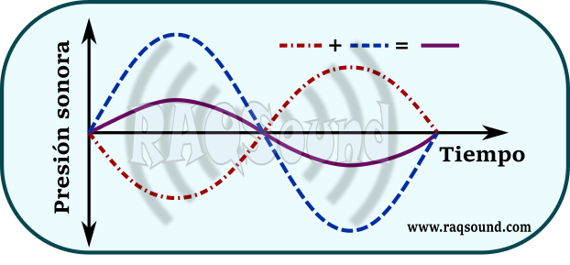
Superposición de Ondas
Si dos ondas tienen lugar en el mismo medio en una misma región del espacio y simultáneamente, entonces estás se combinan dando lugar a una onda resultante (“suma”). A tal fenómeno se le denomina interferencia. A la validez del resultado de la suma de las funciones de dos ondas que se combinan, se le denomina principio de superposición.

Slide 13
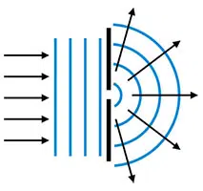

Difracción y resonancia
Es el fenómeno por el cual una onda que atraviesa un obstáculo por un orificio pequeño se distorsiona y se propaga en todas direcciones detrás de dicho orificio. En este apartado vamos estudiaremos las características de dicho fenómeno y las condiciones que lo hacen posible.
La resonancia es un fenómeno que se produce cuando un cuerpo capaz de vibrar es sometido a la acción de una fuerza periódica externa, cuyo periodo de vibración coincide con el periodo de vibración característico de dicho cuerpo. En el cual una fuerza relativamente pequeña y constante, hace que una amplitud de un sistema oscilante se haga muy grande. En estas circunstancias el cuerpo vibra, aumentando de forma progresiva la amplitud del movimiento

Slide 14
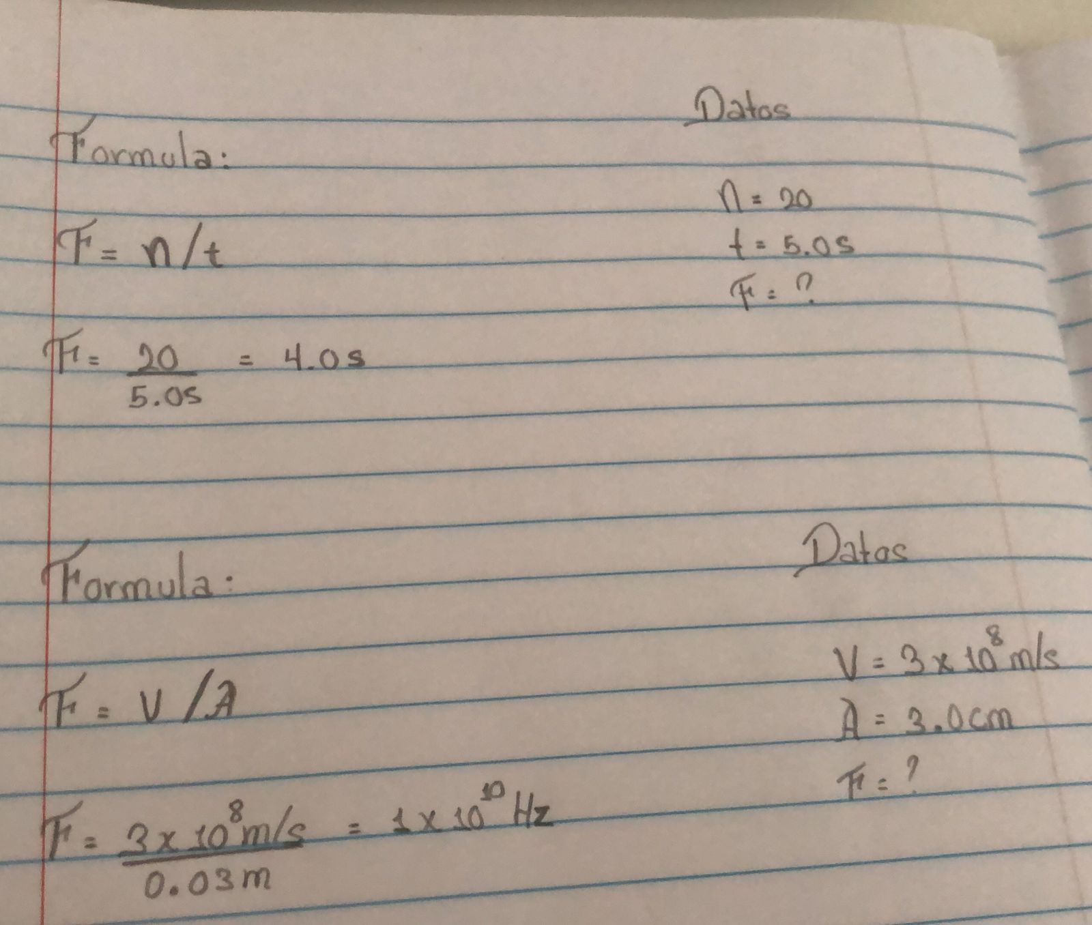
6.18 Una microonda tiene una longitud de 3.0 cm y viaja a 3 x 108 m/s. Calcule su frecuencia.

Slide 15
6.11 Un cuerpo con movimiento armónico simple completa 20 oscilaciones en 5.0 segundos. ¿Cuál es la frecuencia con que oscila?

